Slide 1














TÍMOVÝ PROJEKT

Slide 2



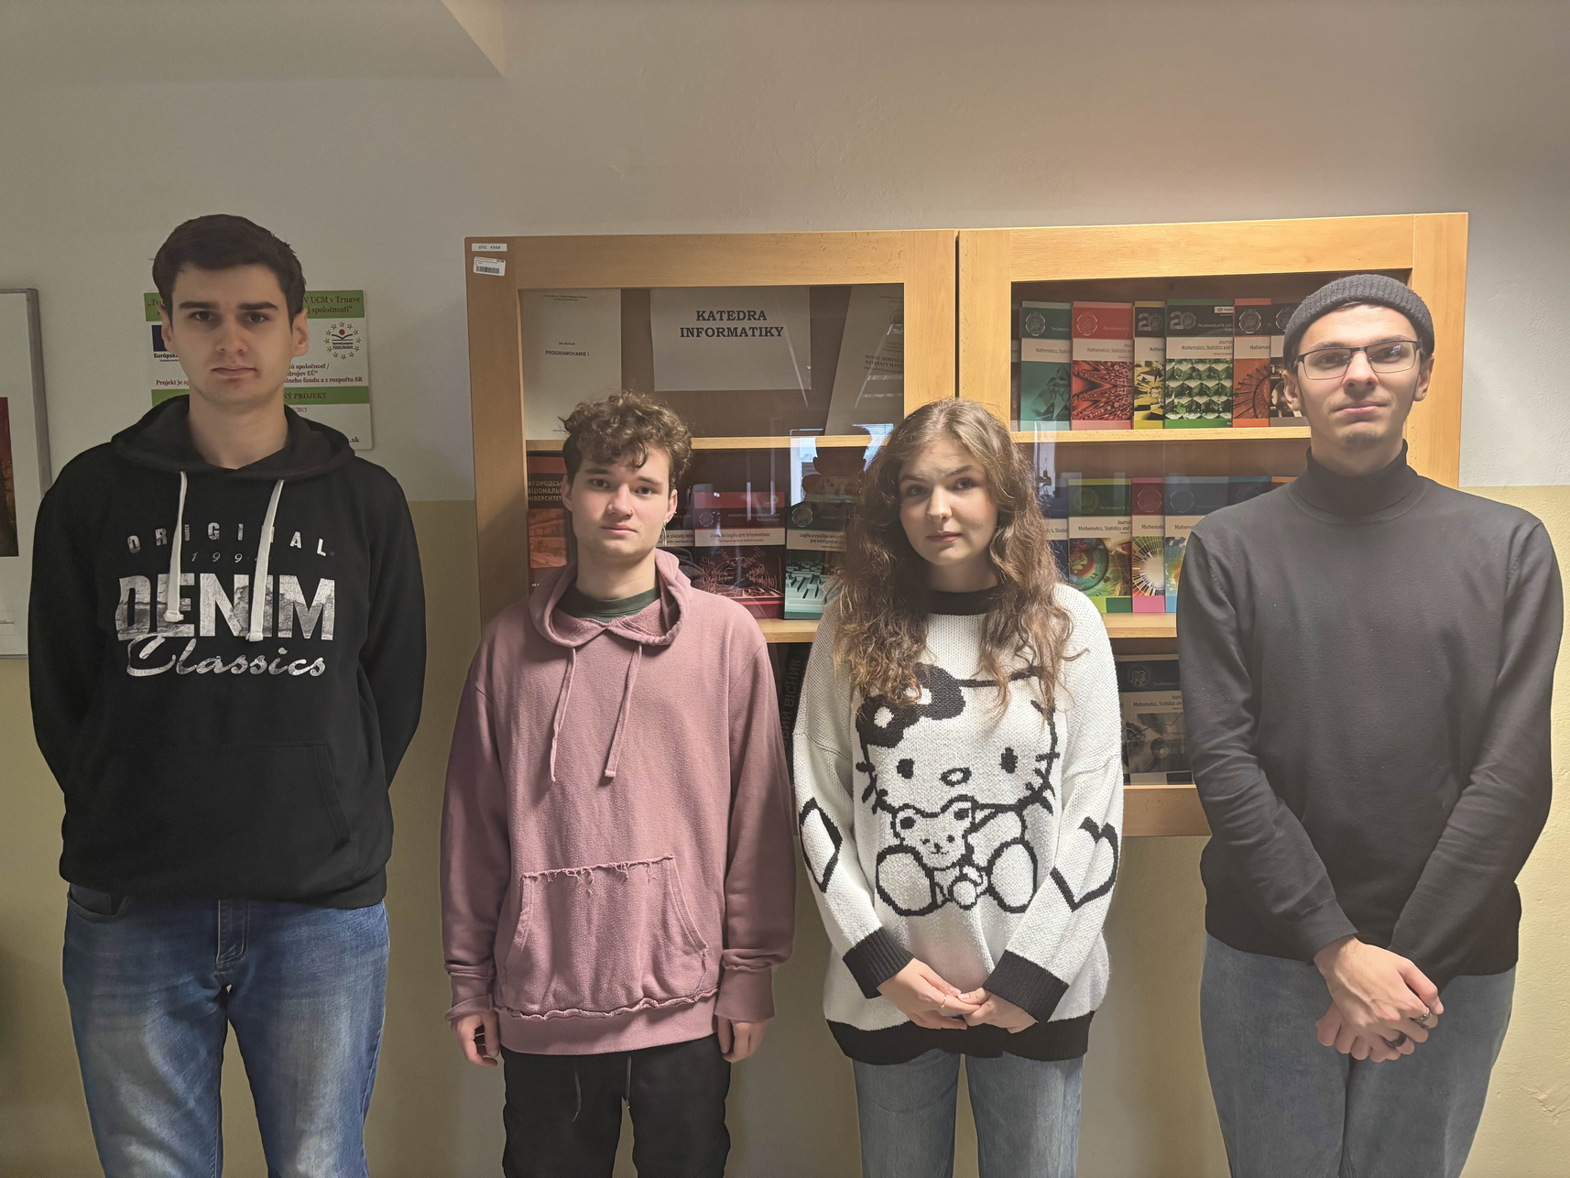

OUR TEAM

Slide 3

TÉMA
Manažovanie skladu

Slide 4


MOTIVÁCIA PROJEKTU
Tému „Manažovanie skladu“ sme si vybrali, pretože efektívne riadenie skladových zásob je kľúčové pre zlepšenie procesov a zvýšenie produktivity organizácií. Náš cieľ je vytvoriť systém, ktorý uľahčí prácu zamestnancom, minimalizuje chyby a zlepší celkovú správu skladu.

Slide 5


NAŠE SKÚSENOSTI A PRÍSTUP
Pri vývoji systému využívame naše skúsenosti s tvorbou softvérových riešení, návrhom používateľského rozhrania a prácou s databázami. Veríme, že dokážeme dodať nástroj, ktorý bude intuitívny, praktický a prispôsobený potrebám používateľov. Zodpovednosť a tímová spolupráca sú základom nášho prístupu.
COLLECTED DATA
KEY FINDINGS

Slide 6
PRÍNOS PROJEKTU
Projekt je pre nás nielen akademickou výzvou, ale aj príležitosťou na získanie cenných skúseností pre našu budúcu kariéru. Každú etapu starostlivo plánujeme, pričom na prácu vyčleňujeme 10 – 15 hodín týždenne na osobu, aby sme dosiahli čo najlepšie výsledky v stanovenom čase.

Slide 7
NAŠA MALÁ CIEĽ
Popri technickej realizácii sa zameriavame na udržiavanie výbornej komunikácie v rámci tímu. Veríme, že efektívna spolupráca a otvorená diskusia sú kľúčom k úspechu každého projektu.

Slide 8
TECHNICKÉ INFORMÁCIE
Manažovanie skladu je open-source webová aplikácia postavená na populárnom PHP frameworku Laravel. Tento projekt poskytuje základnú štruktúru pre moderné webové aplikácie, vrátane pokročilých nástrojov na prácu s dátami, rozšíriteľnosti a dizajnu.

Slide 9
Q&A Session?

Slide 10
THANK YOU

